Slide 1
새싹교실 4주
김동영

Slide 2
기계학습의 특성 (1)
기계학습 시스템은 관측 데이터 D로부터 성능 지수 P를 최적화하는 모델 M을 자동으로 만드는 기술임
소프트웨어를 프로그래머의 논리로 작성하던 프로그래밍 방식의 소프트웨어 개발 방법과는 대조적
지금까지의 상식을 위배하는 것으로서 앞으로 컴퓨터 성능이 더욱 좋아질 수록, 학습할 데이터의 양이 증가할 수록, 이러한 추세는 계속될 것
IML_Lecture (05).pdf (snu.ac.kr)

Slide 3
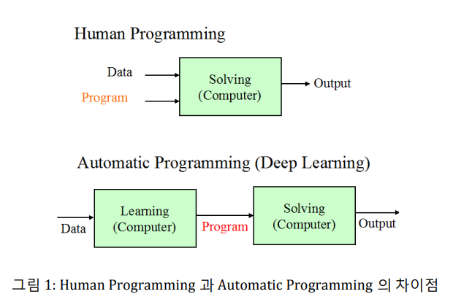

Slide 4
기계학습의 특성 (2)
명시적인 지식이 존재하지 않는 경우
사람이 문제 해결 방법을 프로그래밍 하는 것이 어려운 경우
환경이 지속적으로 변화하는 문제의 경우
빅데이터
컴퓨팅 성능의 향상
다양한 서비스로의 직접적인 연결이 가능
비즈니스 가치를 창출
IML_Lecture (05).pdf (snu.ac.kr)

